Slide 1

Java编程入门
Powerd by LinkKnown
作者:周锐

Slide 2

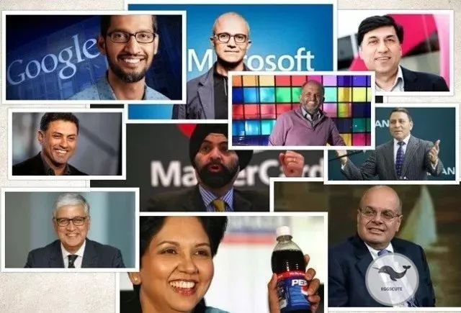
为什么要学编程？？？
埃文斯数据公司(Evans Data Corporation) 2019最新的统计数据（原文）显示，2018年全球共有2300万软件开发人员，预计到2019年底这个数字将达到2640万，到2023年达到2770万。
据报道，在当今美国，至少一半以上的高薪工作需要一些编程知识和技能。如果不懂SQL、Python和Java这三种计算机编程语言之中的任何一种，雇主可能不会录用。
为什么印度那么穷却有那么多顶尖的程序员？
印度有着13.24亿的人口，而程序员占总人口的0.2％，约为270万人，但在这个文盲率高达50％的国家中，270万程序员也是个十分恐怖的数量。印度“盛产”CEO，报告称世界500强30%的掌舵人为印度人。
摩托罗拉、诺基亚、软银、Adobe、SanDisk、百事可乐、联合利华、万事达卡、标准普尔等等这些知名行业巨擘，全部选择聘用印度人担任CEO。
拿中国作比较，中国的文盲率不到1％，但程序员的数量只占了总人口的0.14％。

Slide 3
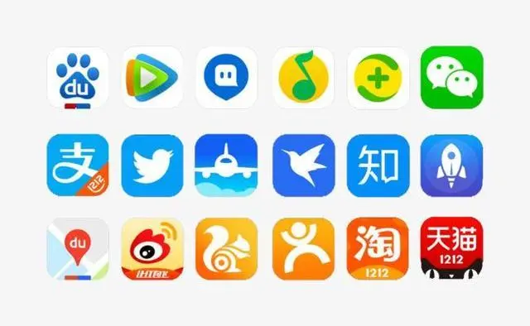
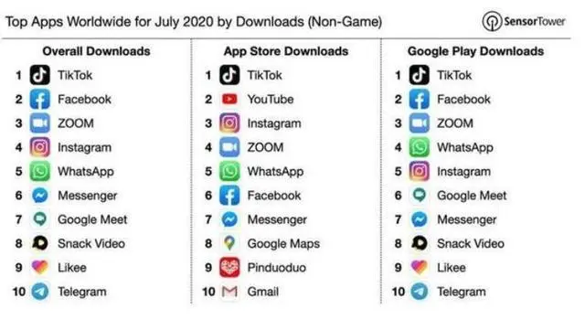
什么因素影响国产 APP 全球化？？？
1、以前中国软件模仿国外的比较多，缺乏竞争力。
2、中国软件初期布局只考虑到国内市场。
3、手机系统都是美国的，对中国应用不会全力推广。
4、美国政府全面封杀（Tiktok）。
未来编程发展趋势？？？
1、物联网(IoT)的崛起
2、每个人都能够编程——只不过很少有人编写“真正的代码”
3、视频将以新的方式主宰网络
4、机器学习将成为新的标准功能
5、数字经济蓬勃发展（以AI为核心的数字科技与实体经济相融合）
如何学习编程？？？
1、自学编程，为何你始终不能学出效果？
2、学以致用，用以促学！
3、新手最重要的是保持热情！
4、不管再忙都要坚持每天保持3个小时以上的练习时间！
未来 50% 的人都将学过编程，学编程就像考大学一样普遍

Slide 4
计算机的发展历史
第1代：电子管数字机（1946—1958年）
第2代：晶体管数字机（1958—1964年）
第3代：集成电路数字机（1964—1970年）
第4代：大规模集成电路机（1970年至今）
硬件
量子计算机
物联网
第1代：机器语言。每条指令用二进制编码，效率很低。
第2代：汇编语言。用符号编程，和具体机器指令有关，效率不高。
第3代：高级语言：如FORTRAN、COBOL、BASIC、PASCAL等都属于高级语言。
软件

Slide 5
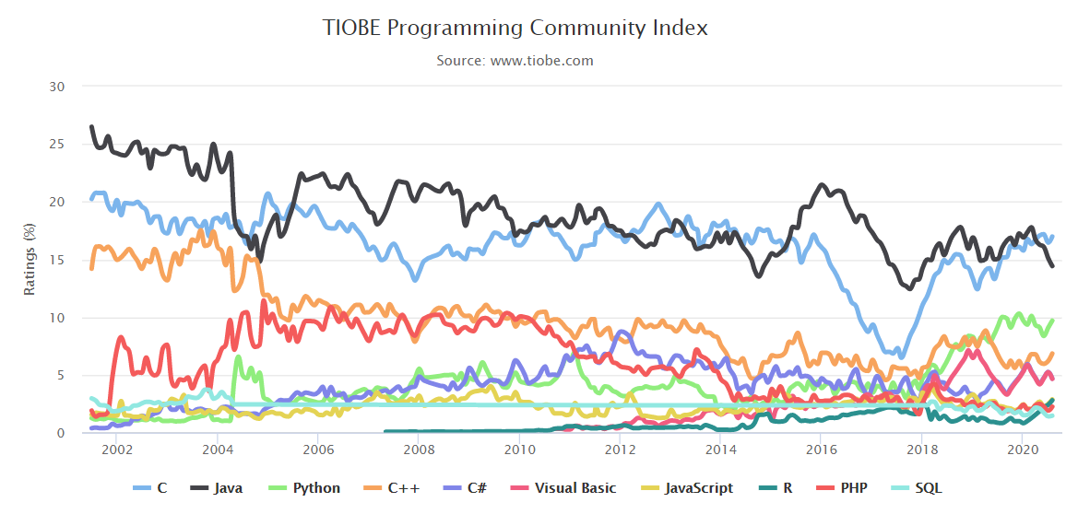
为什么选择 Java？？？
1、流行程度
2、许多开发公司选择Java语言开发软件
3、生态完善
4、Java在我们生活中无所不在

Slide 6
Java 发展历史
Java （计算机编程语言，推出时间：1995年5月） 跨平台
Java是由Sun Microsystems公司于1995年5月推出的Java面向对象程序设计语言和Java平台的总称。由James Gosling和同事们共同研发，并在1995年正式推出。
Java分为三个体系：
JavaSE(J2SE)(Java2 Platform Standard Edition，java平台标准版)
JavaEE(J2EE)(Java 2 Platform,Enterprise Edition，java平台企业版)
JavaME(J2ME)(Java 2 Platform Micro Edition，java平台微型版)
Java是一门面向对象编程语言，不仅吸收了C++语言的各种优点，还摒弃了C++里难以理解的多继承、指针等概念，因此Java语言具有功能强大和简单易用两个特征。Java语言作为静态面向对象编程语言的代表，极好地实现了面向对象理论，允许程序员以优雅的思维方式进行复杂的编程。
Java具有简单性、面向对象、分布式、健壮性、安全性、平台独立与可移植性、多线程、动态性等特点。
Java可以编写桌面应用程序、Web应用程序、分布式系统和嵌入式系统应用程序等。

Slide 7
1995年5月23日，Java语言诞生
1996年1月，第一个JDK-JDK1.0诞生
1996年4月，10个最主要的操作系统供应商申明将在其产品中嵌入JAVA技术
1996年9月，约8.3万个网页应用了JAVA技术来制作
1997年2月18日，JDK1.1发布
1997年4月2日，JavaOne会议召开，参与者逾一万人，创当时全球同类会议规模之纪录
1997年9月，JavaDeveloperConnection社区成员超过十万
1998年2月，JDK1.1被下载超过2,000,000次
1998年12月8日，JAVA2企业平台J2EE发布
1999年6月，SUN公司发布Java的三个版本：标准版（JavaSE,以前是J2SE）、企业版（JavaEE以前是J2EE）和微型版（JavaME，以前是J2ME）
2000年5月8日，JDK1.3发布
2000年5月29日，JDK1.4发布
2001年6月5日，NOKIA宣布，到2003年将出售1亿部支持Java的手机
2001年9月24日，J2EE1.3发布
2002年2月26日，J2SE1.4发布，自此Java的计算能力有了大幅提升
2004年9月30日18:00PM，J2SE1.5发布，成为Java语言发展史上的又一里程碑。为了表示该版本的重要性，J2SE1.5更名为Java SE 5.0
2005年6月，JavaOne大会召开，SUN公司公开Java SE 6。此时，Java的各种版本已经更名，以取消其中的数字"2"：J2EE更名为Java EE，J2SE更名为Java SE，J2ME更名为Java ME
2006年12月，SUN公司发布JRE6.0
2009年04月20日，甲骨文74亿美元收购Sun。取得java的版权。
2010年11月，由于甲骨文对于Java社区的不友善，因此Apache扬言将退出JCP[4]。
2011年7月28日，甲骨文发布 Java7.0 的正式版。
2014年3月18日，Oracle公司发表 Java SE 8。
2017年9月21日，Oracle公司发表 Java SE 9
2018年3月21日，Oracle公司发表 Java SE 10
2018年9月25日，Java SE 11 发布
2019年3月20日，Java SE 12 发布

Slide 8
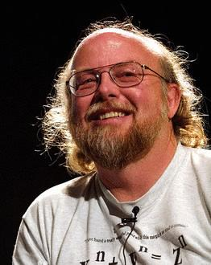
Java之父——詹姆斯·高斯林
James Gosling 出生于加拿大，是一位计算机编程天才。在卡内基·梅隆大学攻读计算机博士学位时，他编写了多处理器版本的Unix操作系统。
1991年，在Sun公司工作期间，詹姆斯和一群技术人员创建了一个名为Oak的项目，旨在开发运行于虚拟机的编程语言，同时允许程序在电视机机顶盒等多平台上运行。后来，这项工作就演变为Java。
太阳公司和日本的三菱、法国电讯洽谈合作，遗憾的是他们都对这个新产品缺乏兴趣，直到1994年太阳仍没有找到理想的合作对象也许是Oak的设计理念太超前了，人们迟迟不愿意接受它。
Oak和因特网结合起来，太阳公司改进了Oak还给她起了个新名字java，之后太阳通过因特网免费将java发给少数人试用比如网景的创始人安德森。安德森对这项技术赞不绝口，还在硅谷最大的报纸 圣何塞新闻上发表。JAVA的一炮走红。

Slide 9


